Slide 1

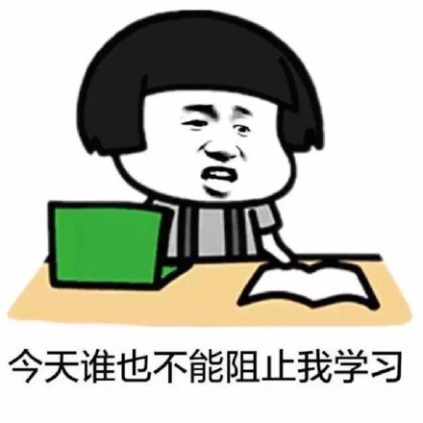
认识Python
主讲人：吕廖杏孜

Slide 2

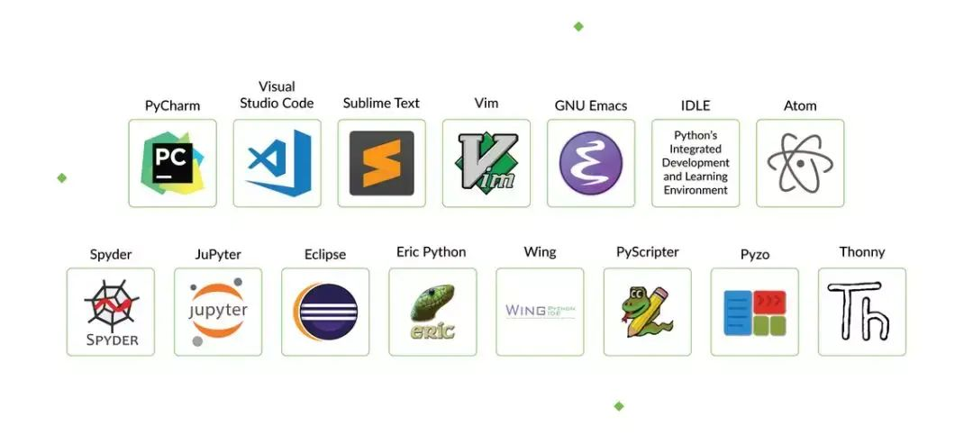
Python编辑器简介

Slide 3
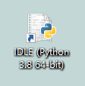
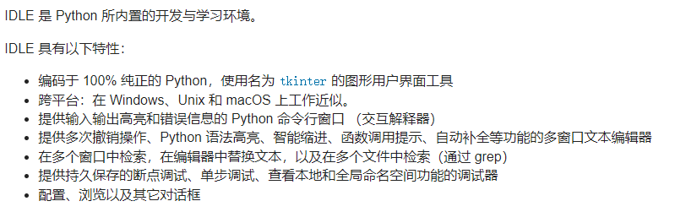
Python编辑器简介
我们为什么选择IDLE？

Slide 4
Python编辑器简介——菜单栏
File->文件
Edit->编辑
Shell->设定命令行解释器的位置
Debug->调试
Options->选项
Window->窗口
Help->帮助

Slide 5
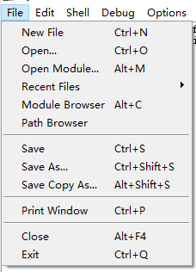
Python编辑器简介——菜单栏
New File->新文件
Open->打开
Open Module->打开模块
Save->保存
Save As…->另存为
Save Copy As…->将副本另存为
Close->关闭
Exit->退出

Slide 6
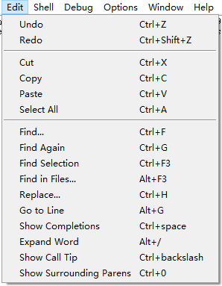
Python编辑器简介——菜单栏
Undo->撤消
Redo->重做
Cut->剪切
Copy->复制
Paste->粘贴
Select All->全选
Find->查找
Find Again->再次查找
Find Selection->选择查找
Find in Files->在文件中查找
Replace->替换

Slide 7
Python编辑器简介——认识单行编辑界面
>>>
命令指示符
一次只能输入一条Python指令，输完指令按回车，下一行就是结果。

Slide 8
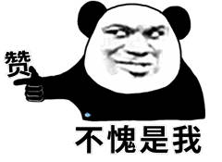
Python编辑器简介——单行编辑界面之写代码练习
1、在>>>后输入2+2，结果是什么？
2、在>>>后输入2*3，结果是什么？
3、在>>>后输入2**3，结果是什么？
4、在>>>后输入9%2，结果是什么？

Slide 9
Python编辑器简介——单行编辑界面之写代码练习
这么简单，我来试试另一个。
注意：所有标点符号都是要英文的哦~
尝试看看如果输入中文的标点符号会怎样？
5、在>>>后输入print（“2+2”），结果是什么？
6、在>>>后输入print（2+2），结果是什么？
7、在>>>后输入print（”2**3“），结果是什么？
8、在>>>后输入print（2**3），结果是什么？

Slide 10
Python编辑器简介——单行编辑界面之写代码练习
说一说2+2、print(2+2)与print（“2+2”）的区别
猜一猜print的作用
print有打印、印刷、发表的意思。程序设计语言中一般用print()命令将程序结果输出到某个设备。
print()命令在python中可以输出数值或字符串

Slide 11
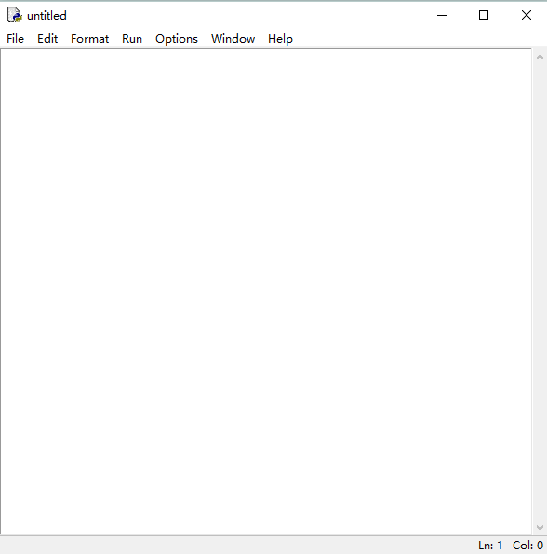
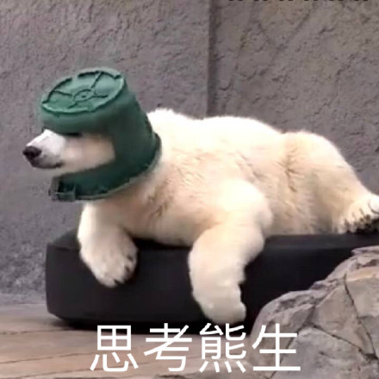
Python编辑器简介
我才不想一直只写这么简单的，这不符合我学霸的气质，那多行代码怎么写咧？

Slide 12
Python编辑器简介——认识多行程序编辑器
打开：选择菜单栏的File->New File
保存：选择菜单栏的File->Save
运行：选择菜单栏的Run->Run Module
一个源文件中只能编写一个程序

Slide 13

Python编辑器简介——多行程序编辑器之小练习
9、试着在多行程序编辑器中，
写一写print(“Hello,World!”)
然后运行看看

Slide 14
Python编辑器简介——多行程序编辑器之小练习
10、输入print(“请计算：3+5=”,3+5)
查看结果
11、第一行输入print(“*”)
第二行输入print(“ *”)
第三行输入print(“**”)
查看结果

Slide 15

Python编辑器简介——多行程序编辑器之小练习
12、请你想一想如何能输出以下的图形。

Slide 16

Python编辑器简介——多行程序编辑器之小练习
13、请你想一想如何能输出以下的图形。

Slide 17
Python编辑器简介——多行程序编辑器之小练习
14、跟python做个小交流：
在多行程序编辑器中输入name=input(“请输入你的名字：”)
运行后输入自己的名字
回到编辑器再加上print(“hi”,name)
再看看运行结果

Slide 18
Python编辑器简介——多行程序编辑器之小练习
猜一猜input的作用
input是输入的意思
input()常用于接收用户通过键盘输入的信息，如果用户不输入，程序就会一直等下去。

Slide 19
Python编辑器简介——多行程序编辑器之小练习
15、输入以下代码：
number=input(“输入你的学号：”)
print(“你的学号是”,number)
16、模仿任务14和任务15，出现以下运行结果。

Slide 20
变量的命名与赋值
什么是变量？
在Python中，变量的概念基本上和初中代数的方程变量是一致的。
例如，对于方程式 y=x*x ，x就是变量。当x=2时，计算结果是4，当x=5时，计算结果是25。
只是在计算机程序中，变量不仅可以是数字，还可以是任意数据类型。

Slide 21
变量的命名与赋值
变量命名规则：
正确命名方式：
只能由字母、数字、下划线组成
只能以字母或者下划线开头
命名注意事项：
不能含有空格
不能含有下划线以外的符号
不能与关键字或内置函数相同
区分大小写
慎用小写字母i和大写字母O

Slide 22
变量的命名与赋值
变量命名习惯：
一般用小写英文字母，比如a
既简短又具有描述性，比如name和number
多个单词组成时，用下划线分隔，比如student_name

Slide 23

变量的命名与赋值
16、已知两个同心圆的半径，计算这两个同心圆组成的圆环的面积。代码已给出，请完整的打一遍以下代码，并成功输出结果
结果：

